Slide 1
Слайд 1
"Город как
среда
обитания"
5 класс

Slide 2
Чему вы научитесь?
Слайд 2
Главное – самим не создавать опасных ситуаций.
Избегать опасностей и грамотно действовать, если избежать опасной ситуации не возможно.
Распознавать опасности и предвидеть их последствия.

Slide 3
Слайд 3
Счастливого вам пути к познанию мира, себя в нём,
к здоровью и здоровому образу жизни!!!

Slide 4
О чём сегодня поговорим?
Слайд 4
Не живая, а идет; неподвижна, а ведет.
Дорога
Стою я с краю улицы. В Длинном сапоге чучело трехглазое на одной ноге.
Светофор
На проезжей части неизвестной масти.
Всяк ногами ее топчет, а она молчит не ропщет.
«Зебра»
Серое сукно тянется в окно, вьется, взвивается, в небо устремляется.
Дым, смог
Чего ни в комнате, ни на улице не увидишь?
Воздух
Где это всё бывает?
В городе!

Slide 5
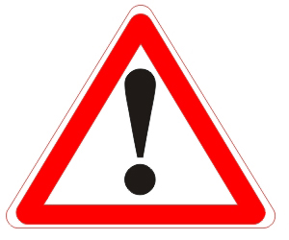
Город как среда обитания
Слайд 5
Изучаемые вопросы:
1. Основные признаки современного города
2. Привлекательность города для жизнедеятельности человека
3. Наиболее характерные опасные ситуации для современного города

Slide 6
Основные признаки
современного города
Слайд 6
Что такое город? Выберите правильный ответ:
А) Населённый пункт с население не менее 100 тысяч, из которых не менее 85% не заняты в сельском хозяйстве.
Б) Населённый пункт с население не менее 15 тысяч, из которых не менее 50% не заняты в сельском хозяйстве.
В) Населённый пункт с население не менее 15 тысяч, из которых не менее 85% не заняты в сельском хозяйстве.
Г) Населённый пункт с население не менее 12 тысяч, из которых не менее 85% не заняты в сельском хозяйстве.
Правильно: Г)

Slide 7
Основные признаки
современного города
Слайд 7
Установите соответствие:
Типы городов | Количество жителей
А) малые | 1) до 50 тыс.
Б) средние | 2) 100-250 тыс.
В) большие | 3) 1 млн. и больше
Г) крупные | 4) 500 тыс.-1 млн.
Д) крупнейшие | 5) 50-100 тыс.
Е) города-миллионеры | 6) 250-500 тыс.
А | Б | В | Г | Д | Е
1 | 5 | 2 | 6 | 4 | 3

Slide 8
Основные признаки
современного города
Слайд 8
Установите соответствие:
Названия городов | Тип города
А) Нижний Тагил | 1) город-учёный
Б) Сочи | 2) курортный город
В) Королёв | 3) город-порт
Г) Мурманск | 4) промышленный город
А | Б | В | Г
4 | 2 | 1 | 3

Slide 9
Основные признаки
современного города
Слайд 9
Как вы думаете?
В городах Российской Федерации в настоящее время проживают:
а) 100% всего населения; б) 56%; в) 74%; г) 47%.
Правильно: в).
2) В Российской Федерации в настоящее время городов более:
а) 10300; б) 103; в) 10030; г) 1030.
Правильно: г).
3) В мире в настоящее время городов-миллионеров около:
а) 22; б) 220; в) 2200; г) 22000.
Правильно: б).
4) В Москве жителей свыше:
а) 10 млн.; б) 50 млн.; в) 15 млн.; г) 12 млн.
Правильно: а).

Slide 10
Основные признаки
современного города
Слайд 10
Дома найдите ответы на вопросы:
Каково население Санкт-Петербурга, Екатеринбурга?
2) Каково население р.п. Ачит?
3) Какой самый многолюдный город в мире?

Slide 11
Основные признаки
современного города
Слайд 11
Что называют мегаполисом?
Вставьте пропущенные слова из предложенных:
городское
Мегаполис – это единое ___________ пространство, объединяющее множество разросшихся мелких __________ и _________ поселений.
городов
сельских
сельских
крупных
городов
городское
сёл
сельское

Slide 12
Слайд 12
2. Привлекательность города
для жизнедеятельности
человека
Как вы думаете? Почему людей для удобства проживания привлекают города?
Жилищные удобства: газопровод, водоснабжение, канализация, электроснабжение.
Огромная сеть торговых организаций.
Городской транспорт для передвижения людей.
Система учебных заведений.
Система медицинских учреждений.
Система научных, культурных, спортивных учреждений.
Службы для обеспечения безопасности населения.

Slide 13
3. Опасные ситуации
в современном городе
Слайд 13
Что называют опасной ситуацией?
Вставьте пропущенные слова из предложенных:
Опасная ситуация – это стечение обстоятельств, которое может причинить ___________ вред, физические и психологические ___________, заболевания и даже _________.
человеку
травмы
смерть
травмы
уроки
школьнику
человеку
нормы
смерть

Slide 14
3. Опасные ситуации
в современном городе
Слайд 14
Какие опасности могут быть в городе?
Опасности, связанные с нарушением
правил дорожного движения;
правил пожарной безопасности;
мер общественной безопасности и порядка;
правил эксплуатации приборами, оборудованием как в быту, так и на производстве;
правил пользования газом и электричеством;
правил реагирования на природные явления (дождь, гроза, снегопад, гололёд и другие).

Slide 15
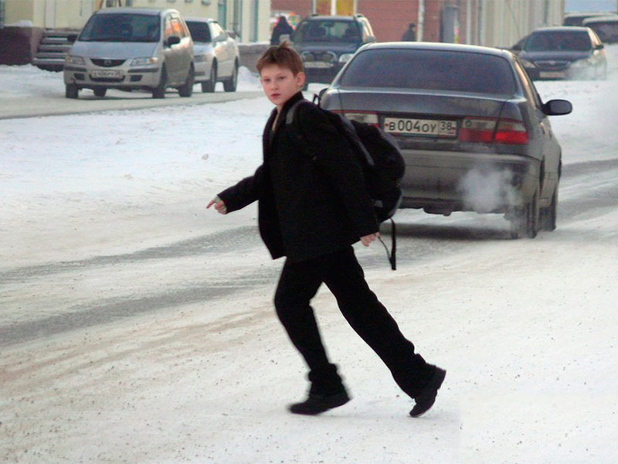
3. Опасные ситуации
в современном городе
Слайд 15
Чем опасны данные ситуации?
На проезжей части

Slide 16
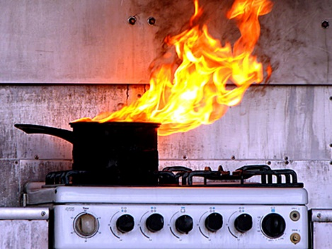
3. Опасные ситуации
в современном городе
Слайд 16
Чем опасны данные ситуации?
Кухня без присмотра

Slide 17
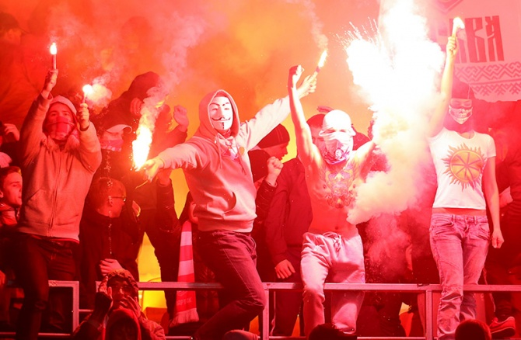
3. Опасные ситуации
в современном городе
Слайд 17
Чем опасны данные ситуации?
Массовое мероприятие

Slide 18
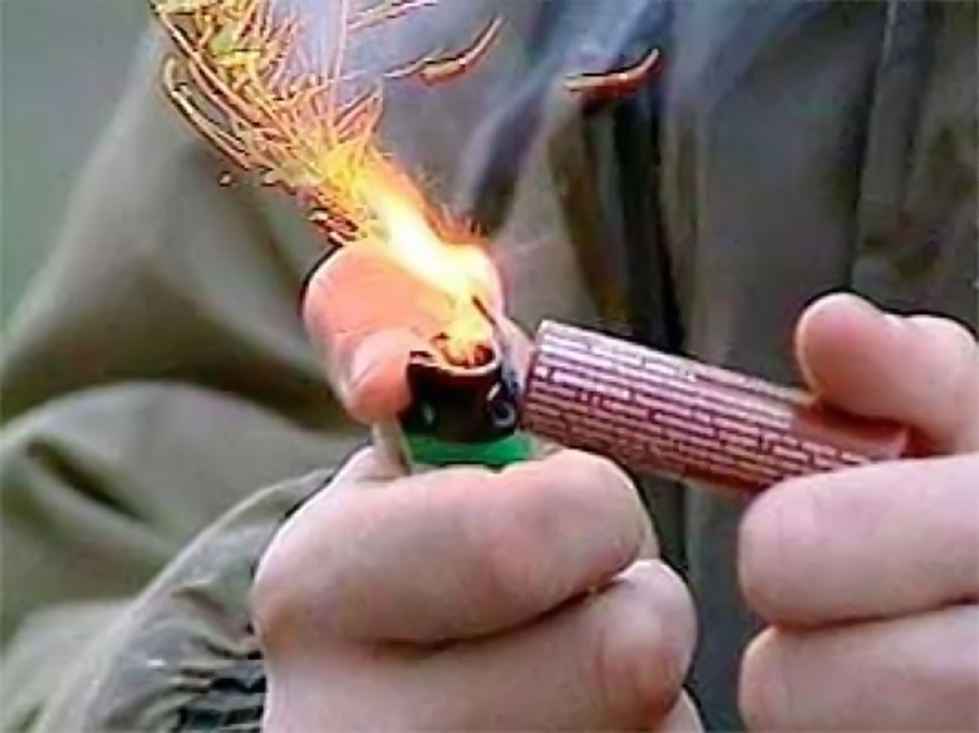
3. Опасные ситуации
в современном городе
Слайд 18
Чем опасны данные ситуации?
Пиротехнические средства

Slide 19
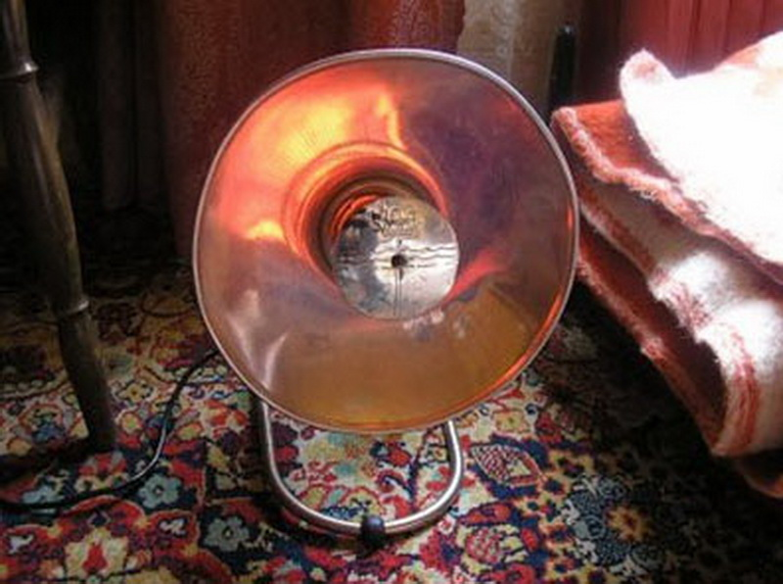
3. Опасные ситуации
в современном городе
Слайд 19
Чем опасны данные ситуации?
Электронагревательные приборы

Slide 20
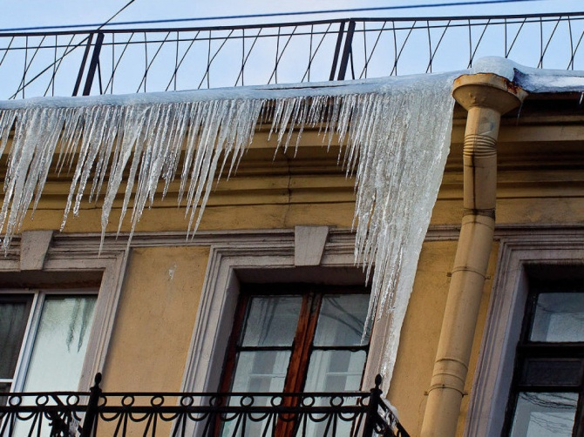
3. Опасные ситуации
в современном городе
Слайд 20
Чем опасны данные ситуации?
Сосульки на крыше

Slide 21
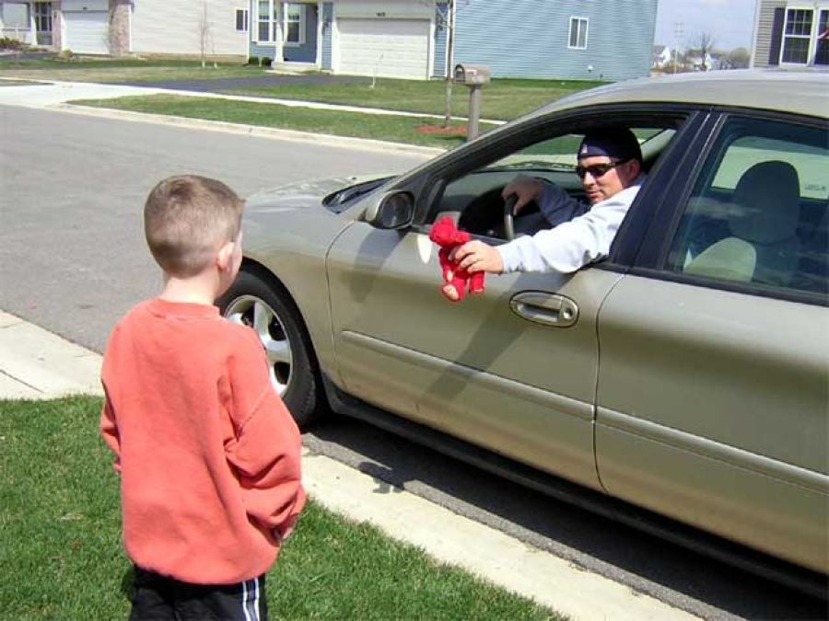
3. Опасные ситуации
в современном городе
Слайд 21
Чем опасны данные ситуации?
Незнакомец в машине

Slide 22
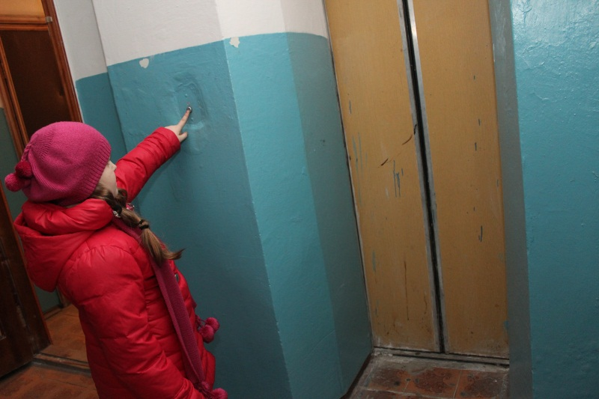
3. Опасные ситуации
в современном городе
Слайд 22
Чем опасны данные ситуации?
В ожидании лифта

Slide 23
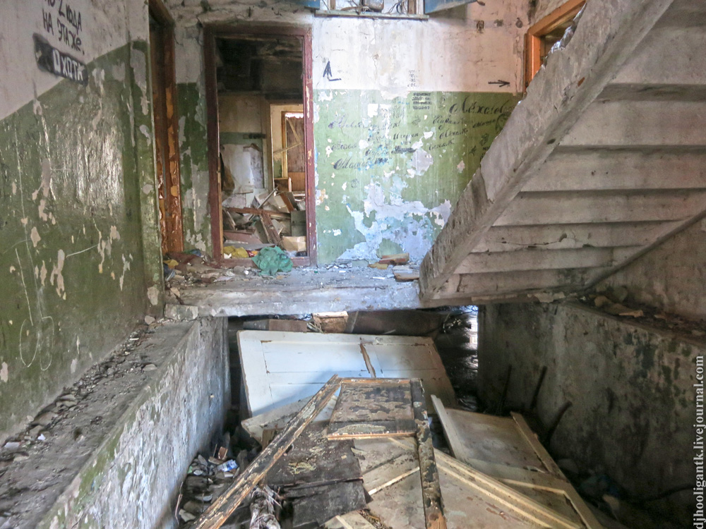
3. Опасные ситуации
в современном городе
Слайд 23
Чем опасны данные ситуации?
Заброшенный дом

Slide 24
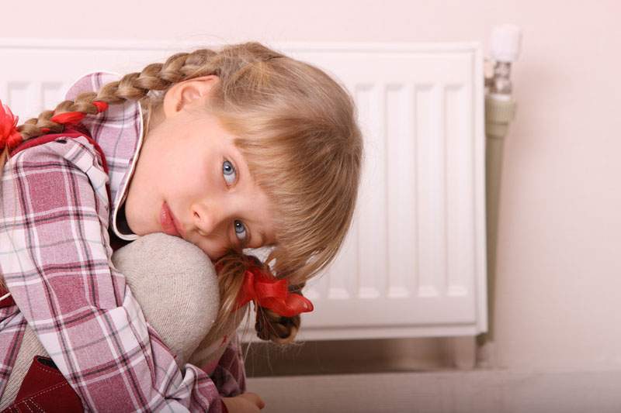
3. Опасные ситуации
в современном городе
Слайд 24
Чем опасны данные ситуации?
Одна в доме

Slide 25
Вывод
Слайд 25
Какой вывод вы можете сделать по теме «Город как среда обитания»?
Вставьте пропущенные слова:
жизни
Город создаёт благоприятные условия для __________, но и несёт в себе ___________ для человека и требует от него особого поведения, обеспечивающего его __________________ .
опасность
безопасность
безопасность
работоспособность
радость
смерти
жизни
поведение

Slide 26
Вспомним формулу
безопасности
Слайд 26
КБЖ
Предвидеть опасность
Избегать опасность
Действовать грамотно

Slide 27
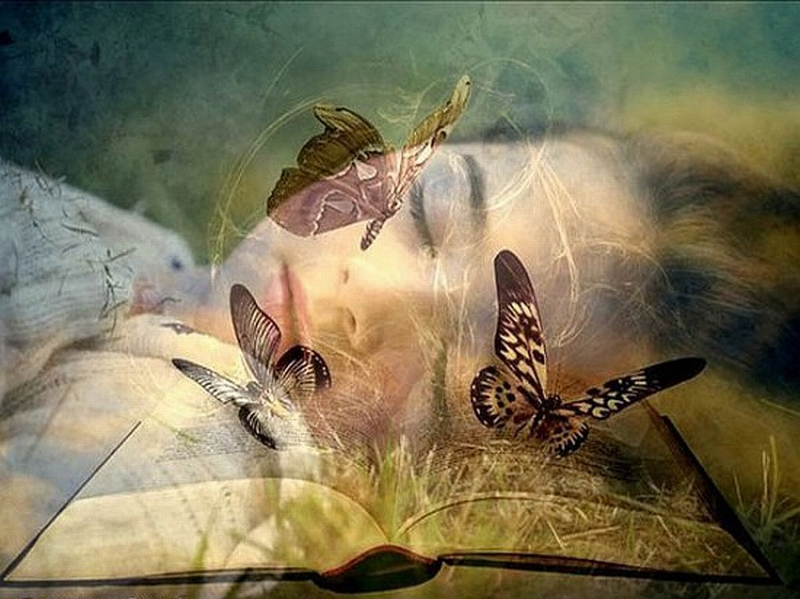
Берегите себя!
Слайд 27

